Slide 1
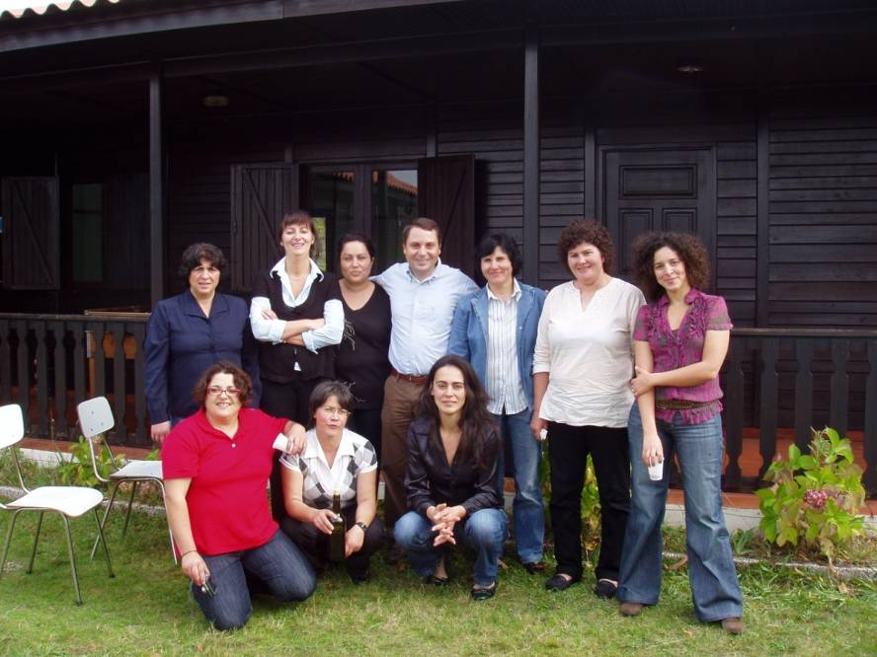
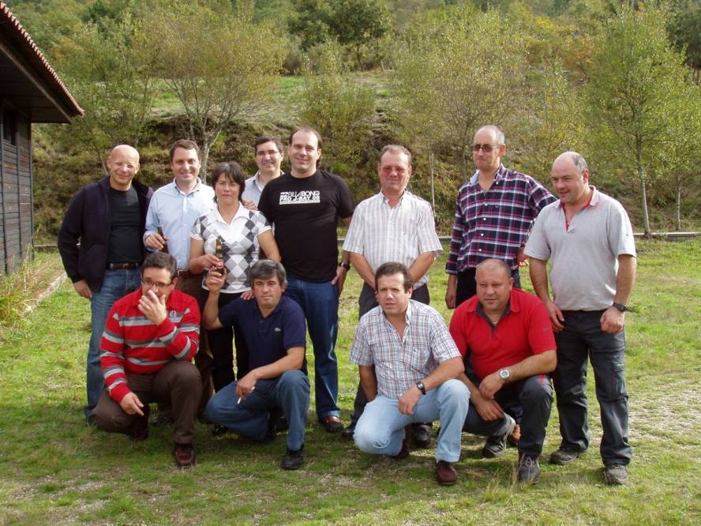
Unicer Águas Centro de Produção do Caramulo
Vamos Meter Água

Slide 2
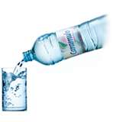
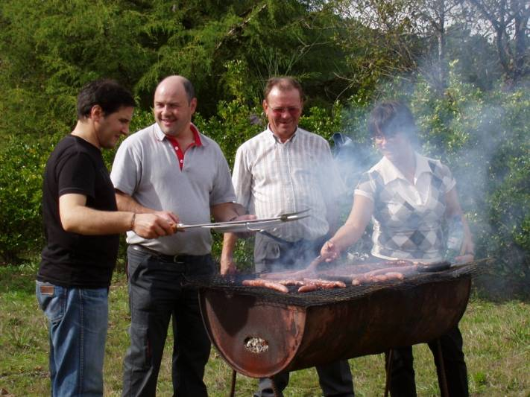
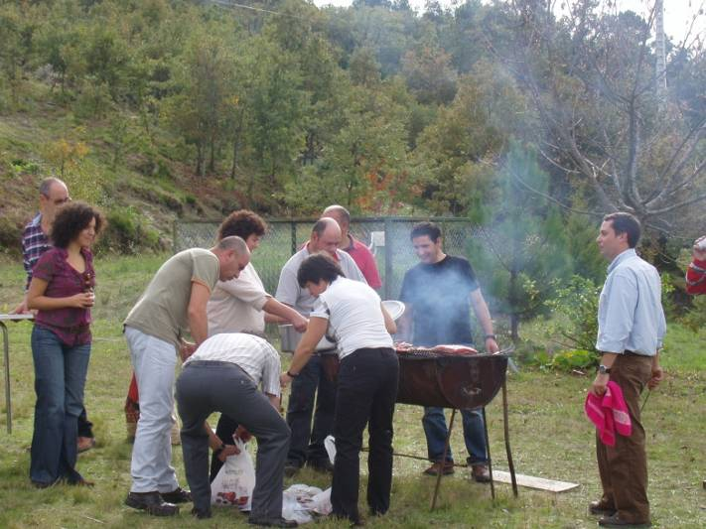
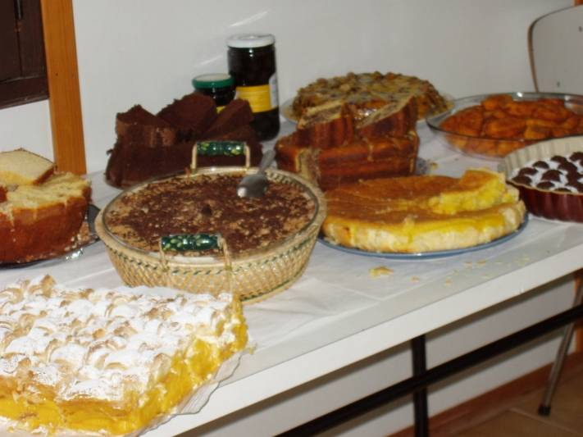
Caramulo em Festa
Grande convívio com muita brincadeira, comida e bebida.
Nos por cá não deixamos por menos

Slide 3
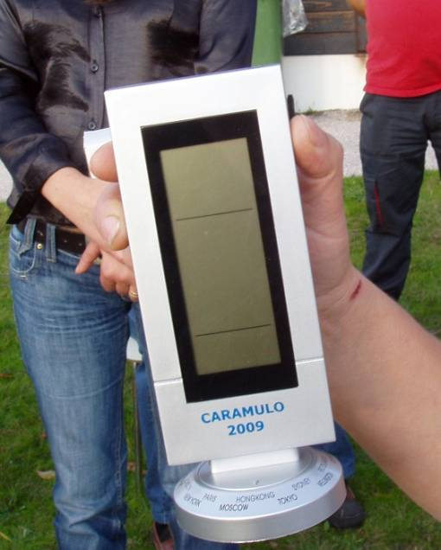
Mais uma vez, Novo Recorde
Milhões de Lts
Até Outubro de 2009, enchemos 62.572.000 Lts, valor nunca atingido no CP Caramulo
“O PRIMEIRO DE MUITOS”

Slide 4
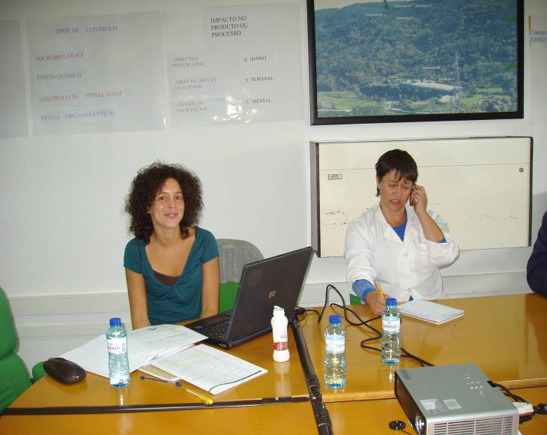
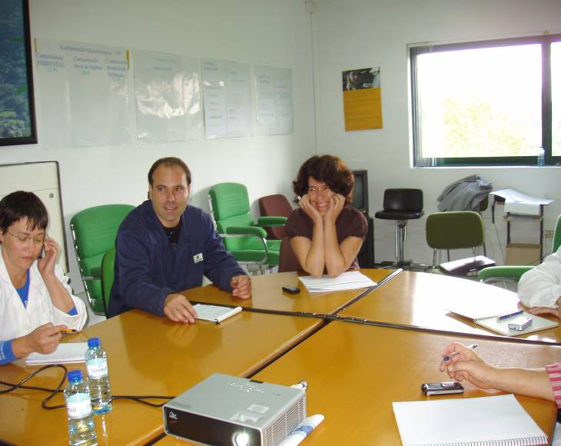
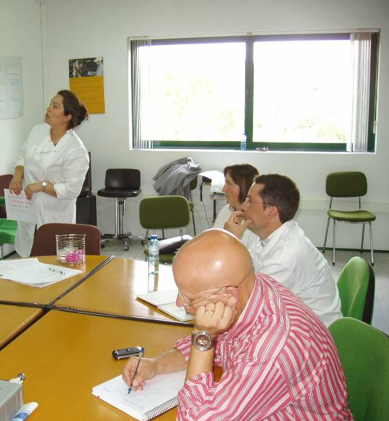
O nosso PIE
“Lágrimas e muita discussão”, mas enfim chegámos ao pretendido, a alteração do nosso PIE.
Um verdadeiro trabalho de Equipa.

Slide 5
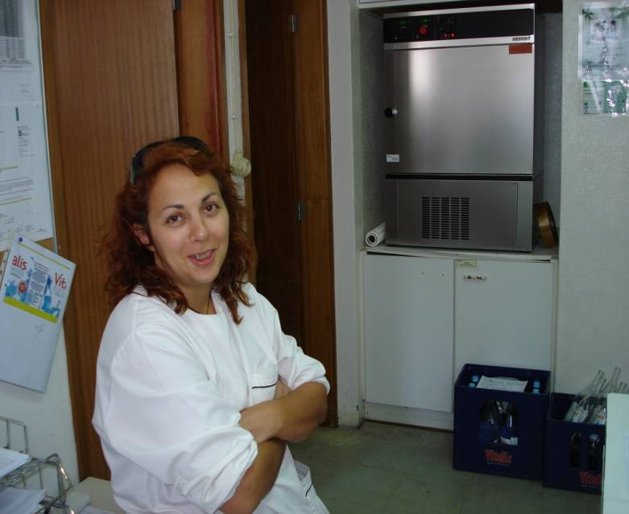
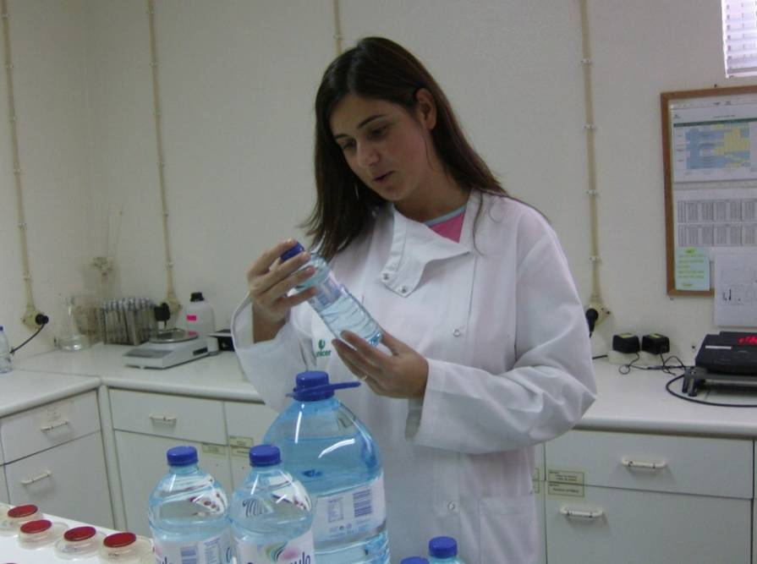
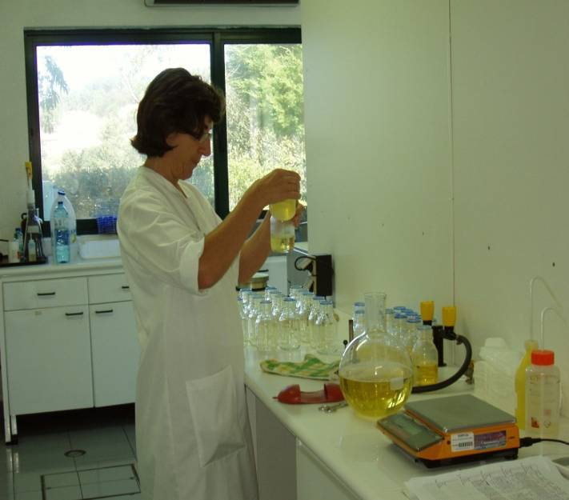
Ai as Férias, foram boas, mas como tudo o que é bom, acaba depressa
As férias provocaram uma pequena troca de serviços entre Centros de Produção.
A todos os envolvidos o nosso obrigado.
Foi uma experiência maravilhosa, queremos mais.

